Slide 1

Дан за доброту
Мостови међу генерацијама

Slide 2
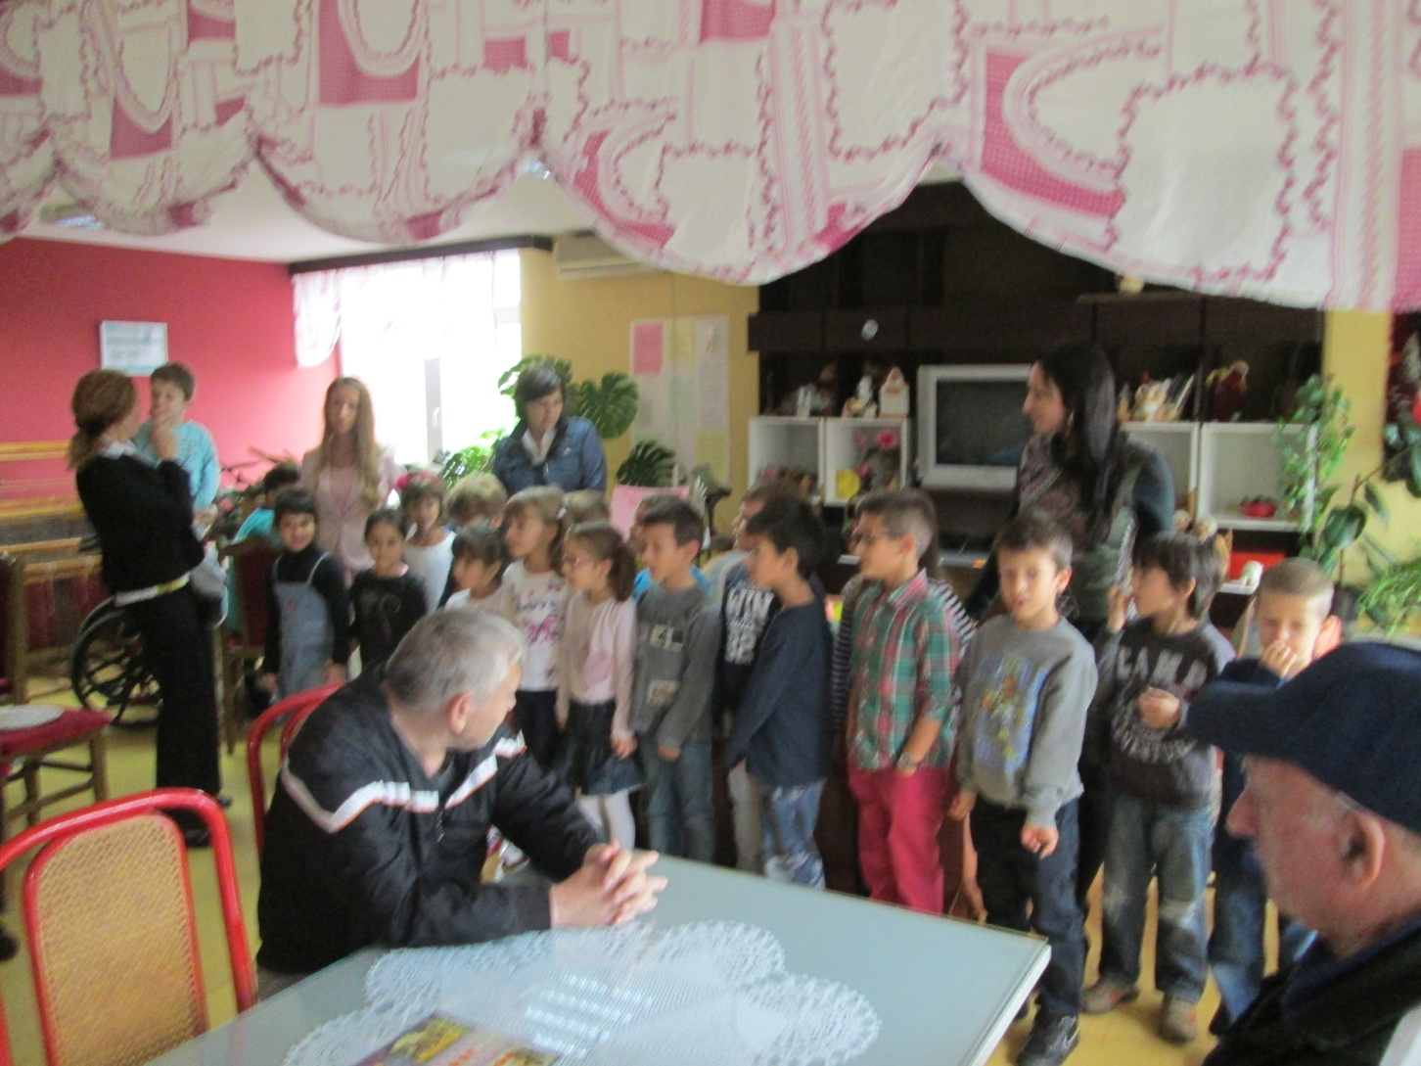
Посета припремне групе вртића Лептирић ,
Геронтолошком центру

Slide 3
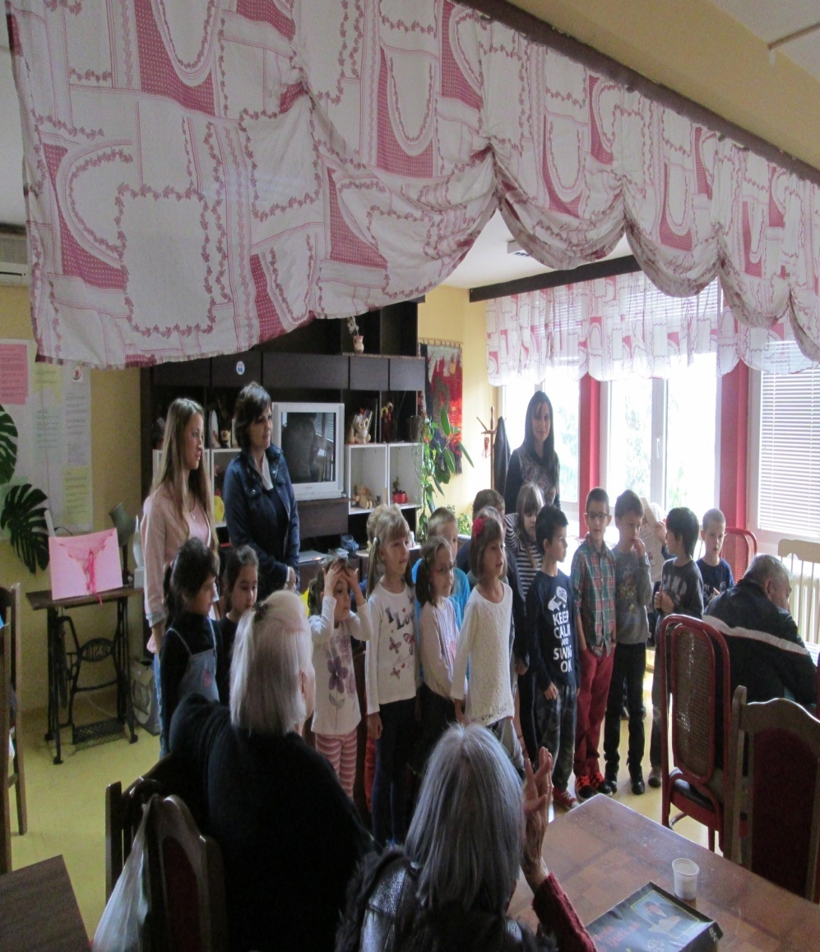
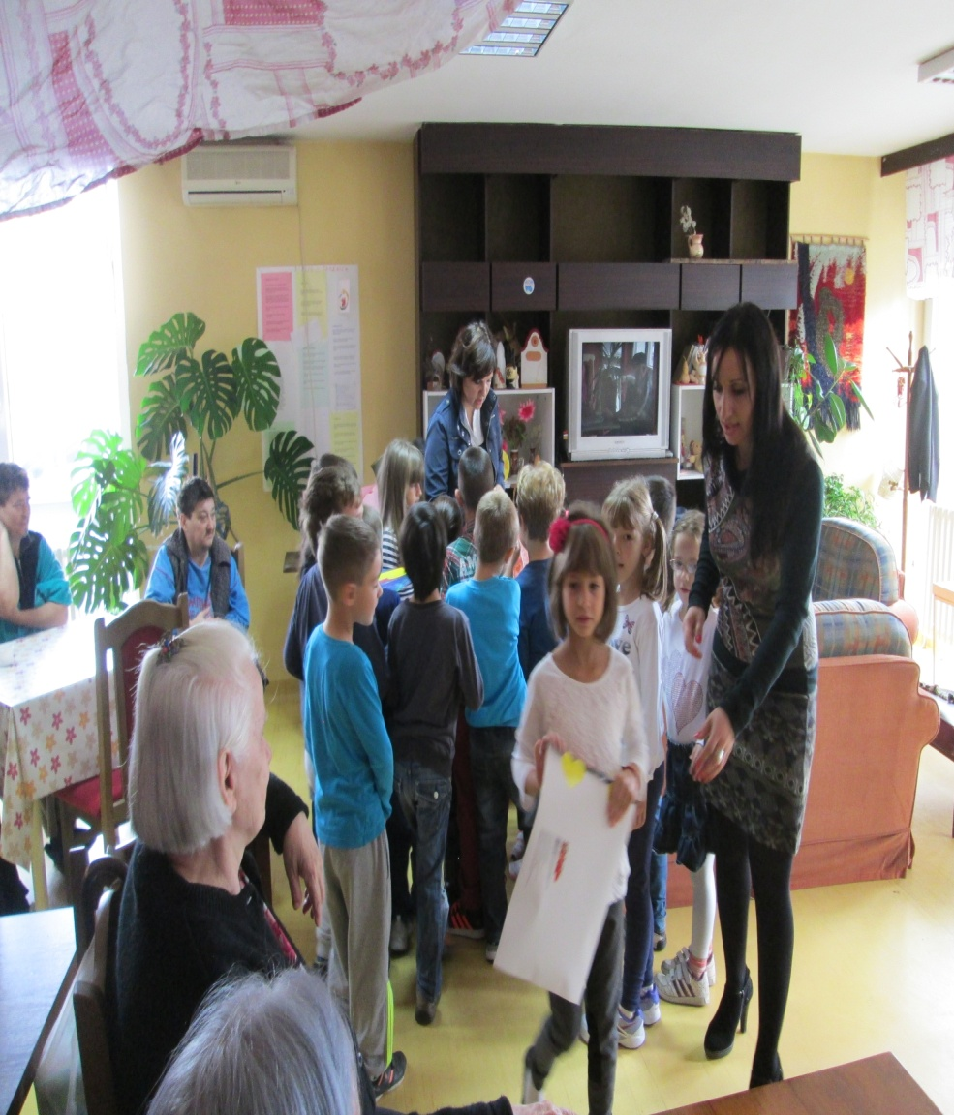
Поклон за суграђане је израђен у вртићу заједно са родитељима
Песма као поздрав

Slide 4
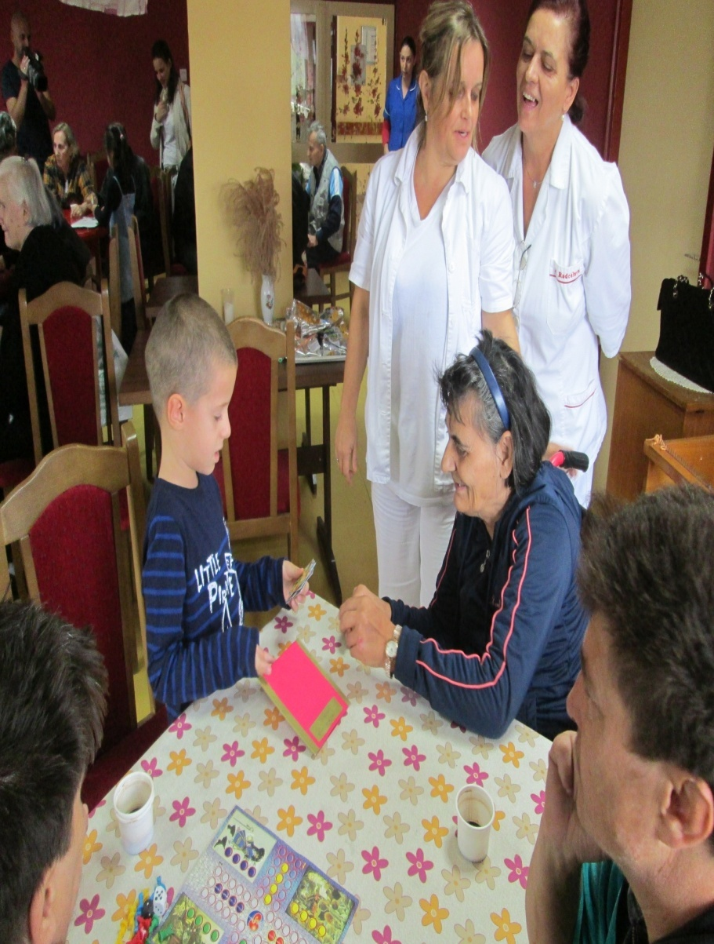
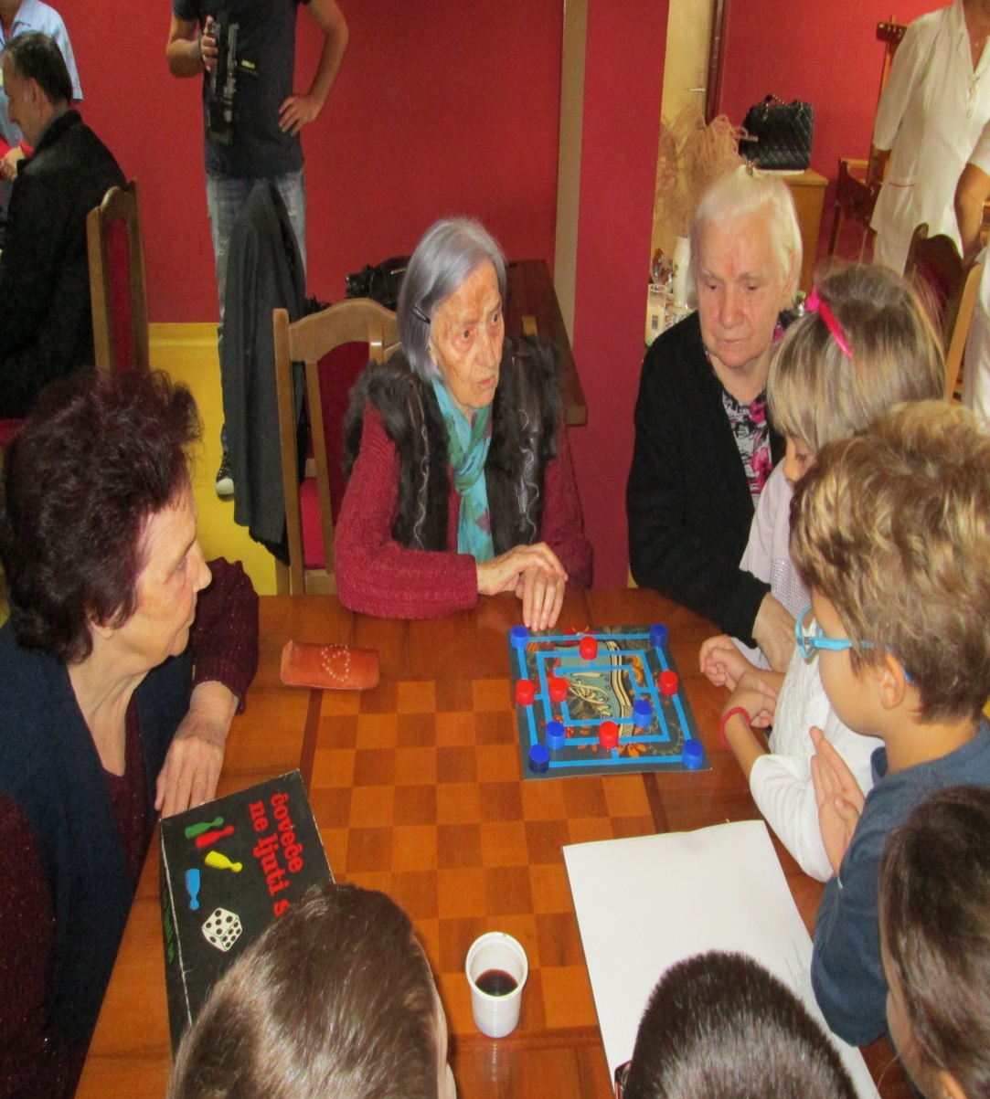
Мица и Не љути се човече-друштвене игре

Slide 5
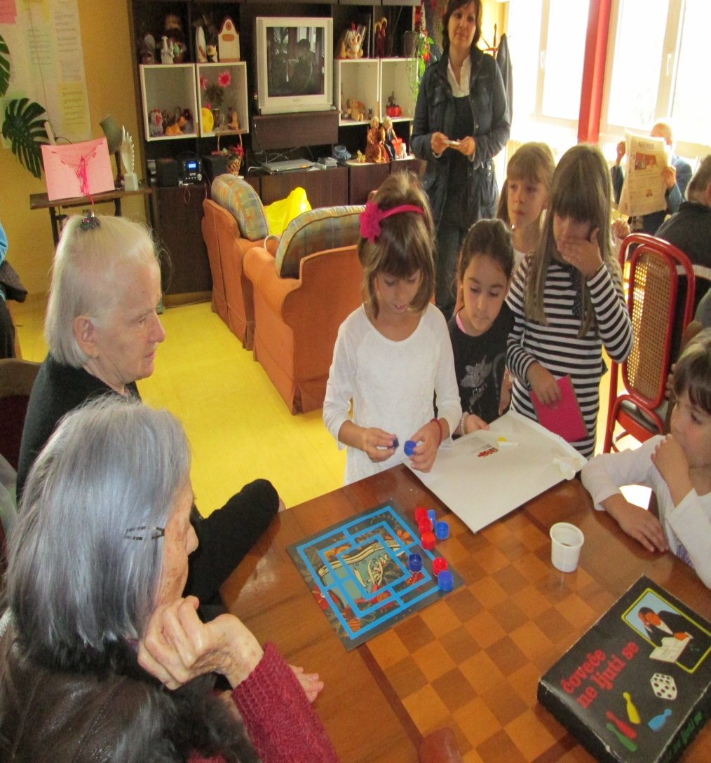
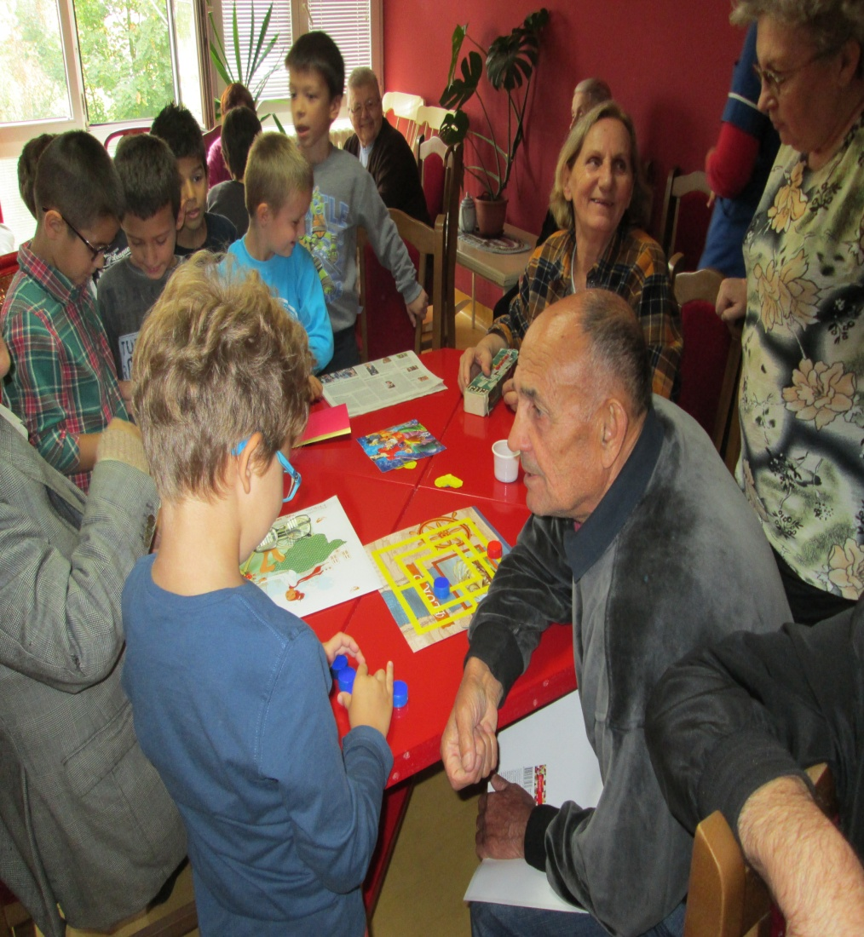
Дивна игра и дружење

Slide 6
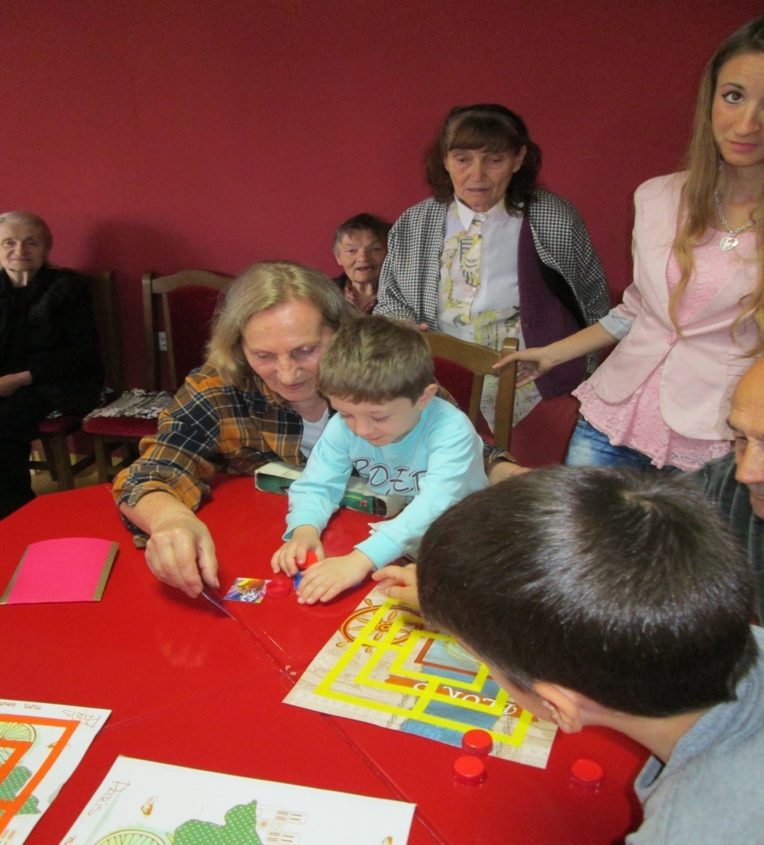
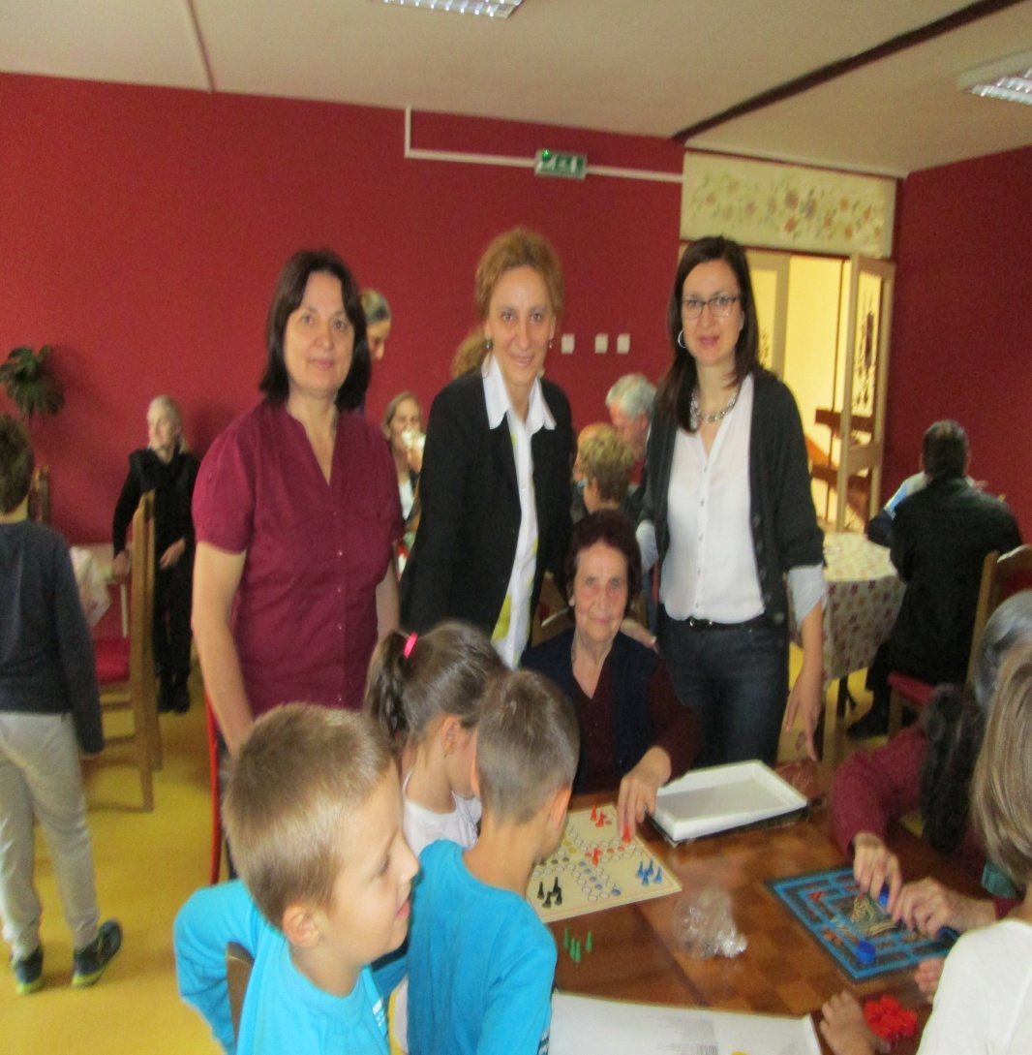
Договор о даљој сарадњи, сарадници
Изграђен мост

